Slide 1
Obuhvat sredstava jedinstvenim računom riznice (JRR) Ministarstvo financija Republika Armenija 2023.

Slide 2
Zakoni i propisi (utvrđivanje pravila za jedinstveni račun riznice (JRR) i uređenje podračuna riznice)
Zakon o sustavu riznice Republike Armenije
Zakon o proračunskom sustavu u Republici Armeniji
Odluka br. 706 Vlade Armenije od 15. lipnja/juna 2018. o odobrenju procesa izvršenja proračuna u Republici Armeniji (državni i općinski proračuni i proračuni vladinih neprofitnih organizacija i drugih pravnih subjekata koji se koriste uslugama riznice)
Zakon o državnom proračunu Republike Armenije za 2023.
Odluka br. 2111 vlade Armenije od 29. prosinca/decembra 2022. o mjerama za osiguranje izvršenja državnog proračuna Republike Armenije za 2023.
Ugovor o razini usluga za račun sklopljen između Ministarstva financija Republike Armenije i Središnje banke Armenije br. 11/301261 od 5. siječnja/januara 2007.

Slide 3
Jedinstveni račun riznice (JRR) i podračuni riznice
Jedinstveni račun riznice u armenskom dramu otvoren je 1996. u ime Ministarstva financija, a vodi ga Središnja banka Armenije.
Jedinstveni račun riznice uključuje sljedeće podračune:
Podračuni za fondove državnog proračuna Republike Armenije (1996.)
Podračuni za fondove lokalnih proračuna općina Republike Armenije (2000.)
Podračuni za državne i općinske izvanproračunske fondove (2001.)
Podračuni jedinica za provedbu projekta za namjenske zajmove i bespovratna sredstva (koje Armeniji pružaju druge države i međunarodne organizacije), neovisno o njihovom organizacijskom i pravnom statusu (2010.)
Podračuni vladinih neprofitnih organizacija (2018.)
Podračuni fondova koje osnivaju država i općine te pravnih subjekata koje osnivaju ti fondovi (2018., diskrecijski; trenutačno još ima fondova koji nisu prebacili svoje račune iz banaka u riznicu, međutim, diskutira se o nacrtu vladine odluke u skladu s kojim će postati obvezno vođenje računa u riznici)
Podračuni općinskih neprofitnih organizacija (2018., diskrecijski; trenutačno još ima subjekata koji nisu prebacili svoje račune iz banaka)
Podračuni društava u kojima država ili općina drže više od 50 % dionica ili u kojima država ili općina (ukupno) drže više od 50 % dionica, te pravnih subjekata koje su osnovala ta društva (trenutačno još nisu svi prebacili svoje račune iz banaka; međutim, diskutira se o nacrtu vladine odluke u skladu s kojim bi vođenje računa u riznici trebalo postati obvezno).

Slide 4
Broj klijenata riznice
vladina tijela – 101
uključujući regionalna vladina tijela (marzes) – 10
općine – 79, te naselja uključena u općine – 447
općina se sastoji od jednog naselja ili više naselja obuhvaćenih istim područjem
jedinice za provedbu projekta za namjenske zajmove i bespovratna sredstva (koje Armeniji pružaju druge države i međunarodne organizacije) – 45
vladine neprofitne organizacije – 2312
općinske neprofitne organizacije – 3
fondovi koje je osnovala država – 3

Slide 5
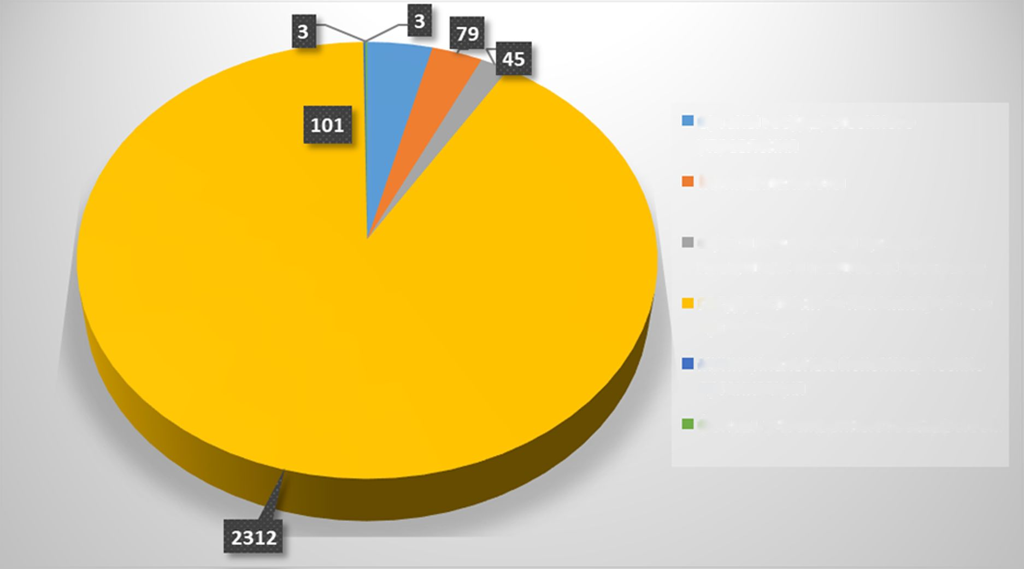
Grafički prikaz klijenata riznice
Vladina tijela
Općine
Jedinice za provedbu projekta za namjenske zajmove i bespovratna sredstva
Vladine neprofitne organizacije
Općinske neprofitne organizacije
Fondovi koje je osnovala država

Slide 6
Informacijski sustavi riznice
Radni dan riznice – 1998.
Ovaj informacijski sustav riznice upotrebljava se za računovodstvo svih sredstava, upravljanje podračunima riznice i poslovanje riznice (integrirana baza podataka od 2014.).
Klijent– riznica – 2010.
Informacijski sustav riznice koji omogućuje klijentima riznice da upravljaju svojim računima. Svi dokumenti pohranjuju se u riznici samo u elektroničkom obliku.

Slide 7
Ovlast riznice za upravljanje sredstvima na JRR-u
Ako ima raspoloživih salda na drugim podračunima jedinstvenog računa riznice, razlika između priljeva državnom proračunu Republike Armenije i rashoda koji se financiraju iz državnog proračuna na kraju bilo kojeg dana može biti negativna pod uvjetom da:
saldo državnog proračuna Republike Armenije na posljednji dan proračunske godine (izuzev zajmova ili bespovratnih sredstava koje pružaju međunarodne organizacije i druge države te izvanproračunskih fondova) nije negativan
procesi plaćanja za koje se planira da budu izvršeni s drugih podračuna jedinstvenog računa riznice nisu ometani.
Riznica može polagati depozite kod Središnje banke s rokovima od 15 dana do jedne godine.
Trenutačno se diskutira o mogućnosti ulaganja privremeno raspoloživih sredstava na depozitnim računima u poslovnim bankama.

Slide 8
Poteškoće koje se javljaju u vezi s prebacivanjem deviznih računa iz banaka u riznicu
Kad je riječ o vođenju evidencije o sredstvima klijenata riznice u inozemnim valutama, diskutira se o sljedećim pristupima:
vođenje evidencije isključivo u armenskom dramu
vođenje evidencije i u inozemnim valutama, kao što se sad radi s jedinicama za provedbu projekta za namjenske zajmove i bespovratna sredstva (2010.) i vladinim neprofitnim organizacijama (2018.)
razmatranje mogućnosti i uputnosti otvaranja JRR-ova u inozemnoj valuti kod Središnje banke.

Slide 9
ՇՆՈՐՀԱԿԱԼՈՒԹՅՈՒՆ
HVALA

